Slide 1



Tank
Battle
組長:c110112103 李承宇
組員:c109112121 張兆賢、c109112107 康佳元

Slide 2
需求
功能:
戰車移動
射擊
砲管旋轉
偵測油桶、彈藥箱
極限閃避
限制:
Window10、11
Python: 3.9 ~3.10
介面大小

Slide 3
遊戲分析
坦克車
物件
規則
操作
障礙物
坦克車
移動戰車、
旋轉砲管、
射擊
燃料
彈藥箱

Slide 4
分析
外掛
樣本
特徵
演算法遊玩
KNN
Model_test
遊玩數據
訓練
模型
儲存
模型
載入
模型
戰車
上下左右移動
砲管旋轉
戰車位置
道具
位置
砲管
角度
訓練集
測試集
對手
自己
彈藥箱
燃料

Slide 5
設計 流程
樣本集
演算法遊玩增加樣本
獲得
新樣本
KNN
使用Model遊玩
訓練
Model

Slide 6
架構圖
演算法遊玩
特徵數據
Model_
test
訓練集
模型檔
讀取樣本特徵
KNN
遊戲後臺數據
辨識結果
特徵數據
測試集
讀取樣本特徵

Slide 7
時序圖
乒乓球
(遊戲本體)
演算法遊玩
樣本特徵
KNN模型
腳本
遊戲資訊
(球的位置,障礙物位置,遊戲狀態等)
產生遊玩數據
劃分訓練集及測試集
讀取
訓練集&測試集的數據
樣本特徵
訓練模型
儲存模型
KNN模型
遊戲資訊
(球的位置、障礙物位置、遊戲狀態等)
載入模型
預測結果
球拍動作
(左移、右移、不動)

Slide 8
API- update 演算法遊玩
update 演算法遊玩
input | update(self, scene_info, keyboard=[], *args, **kwargs) scene_info 資料類型:dict 敘述:遊戲資訊(球的位置,磚塊位置,遊戲狀態等)
output | command 資料類型:str 敘述:球拍動作(左移,右移,不動)
parameter
function | 使用演算法遊玩產生遊戲數據,並劃分成訓練集及測試集

Slide 9
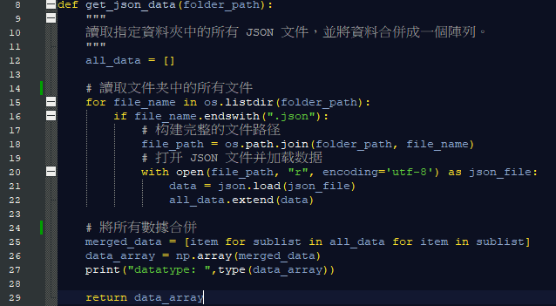
API- get_json_data 讀取樣本特徵
get_json_data 讀取樣本特徵
input | get_json_data(folder_path) folder_path 資料類型:str 敘述:存放後臺數據的資料夾路徑
output | data_array 資料類型:numpy.ndarray 敘述:樣本特徵
parameter
function | 讀取遊玩後產生的後臺數據做為樣本特徵
程式碼

Slide 10
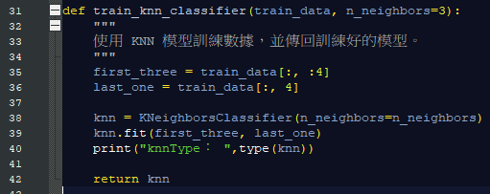
API- train_knn_classifier 訓練KNN模型
train_knn_classifier 訓練KNN模型
input | train_knn_classifier(train_data, n_neighbors=3) train_data 資料類型:numpy.ndarray 敘述:訓練集的樣本特徵
output | knn 資料類型: sklearn.neighbors._classification.KNeighborsClassifie 敘述:訓練好的knn模型
parameter | n_neighbors = 3
function | 使用訓練集的樣本特徵訓練knn模型
程式碼

Slide 11

API- save_model 儲存模型
save_model 儲存模型
input | save_model(model, file_path) model 資料類型:sklearn.neighbors._classification.KNeighborsClassifie 敘述:訓練好的knn模型 file_path 資料類型:str 敘述:儲存模型的路徑
output | knn_model.pkl knn的模型檔
parameter
function | 儲存訓練好的knn模型
程式碼

Slide 12
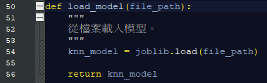
API- load_model 載入模型
load_model(file_path)
input | load_model(file_path) file_path 資料類型:str 敘述:存放knn模型的路徑
output | knn_model 資料類型: sklearn.neighbors._classification.KNeighborsClassifie 敘述: knn模型
parameter
function | 載入訓練好的knn模型檔
程式碼

Slide 13
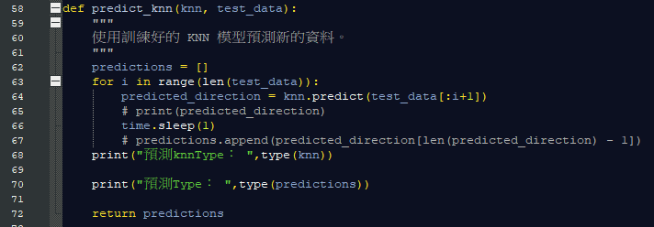
API- predict_knn 預測結果
predict_knn 預測結果
input | predict_knn(knn_model, test_data) knn_model 資料類型:str 敘述:存放後臺數據的資料夾路徑 test_data 資料類型:numpy.ndarray 敘述:測試集的樣本特徵
output | predictions 資料類型:list 敘述:辨識結果
parameter
function | 使用模型對預測集的樣本特徵做辨識
程式碼

Slide 14

驗收
用腳本打爆對面。
預測對面戰車路線。

